Slide 1
MATEMATIKA
5- sinf
MAVZU: TO‘G‘RI TO‘RTBURCHAKNING
YUZI

Slide 2
Mustahkamlash
Ko‘pburchak: O‘z -o‘zini kesmaydigan yopiq siniq chiziq ko‘pburchak deyiladi.
Ko‘pburchak tomonlari uzunliklari yig‘indisi uning perimetri deb ataladi. Perimetr lotincha alfavitning P harfi bilan belgilanadi. Tomonlaring soniga qarab ko‘pburchaklar:

Slide 3
Yuz o‘lchov birliklari: 1 mm 1mm 1mm² - 1millimetr kvadrat
To‘g‘ri to‘rtburchakning yuzi
Yer maydoni, devor va pol yuzini o‘lchashga doir amaliy masalalarda oldin yuz o‘lchov birligini tanlash lozim bo‘ladi. Yuz o‘lchov birligi sifatida tomoni uzunlik birligi (1mm, 1cm, 1dm, 1m) ga teng bo‘lgan kvadrat olinadi.
1 cm
1 cm
1 cm² - 1 santimetr kvadrat
Biror shaklning yuzini hisoblash deganda, uni nechta birlik kvadrat bilan qoplash mumkinligini topish tushuniladi.

Slide 4
Kvadrat ildiz chiqarish
Kvadratiga ko‘ra sonning o‘zini topish – kvadrat ildiz chiqarish deb ataladi. a sonning kvadrat ildizi deb shunday son b ga aytiladiki, b²=a bo‘ladi. a sonning kvadrat ildizi quyidagicha belgilanadi: $\sqrt{a}$
Ta’rifga ko‘ra : ($\sqrt{a}$)² =a

Slide 5
b) S=9 cm²49 a=3 cm
630-masala
Kvadratning yuzi: a) 49 m²; b) 9 cm²; d) 121 dm²; e) 289 m² bo‘lsa uning tomonini toping.
a) S=49 m²49 a=7 m
S=a²
a
a
d) S=121 dm²49 a=11 dm
e) S=289 m² a=17 m

Slide 6
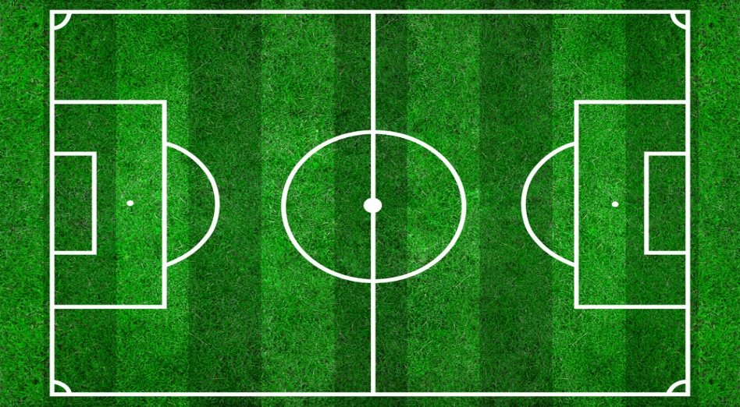
6
633-masala
Futbol maydonining bo‘yi 45 m, eni esa 90 m ga teng. Futbol maydonining yuzini hisoblang.
Berilgan:49
a=45 m
b=90 m
S=?
Formula:49
S=a · b
S=45 m · 90 m=4050 m²
45 m
90 m
Javob : 4050 m²

Slide 7
Kvadrat yuzini hisoblash formulasidan foydalanib jadvalni to‘ldiring.
632-masala
a | 22 cm | 37 mm | ? | ? | 421 m
S | ? | ? | 361 dm ² | 256 m² | ?
19
16
484
1369
177241

Slide 8
Berilgan: 30²=900 cm² a=300 cm b=200 cm S-?
635-masala
Plitka tomoni 30 cm bo‘lgan kvadrat shaklida. Eni 300 cm, bo‘yi 200 cm bo‘lgan devorni qoplash uchun necha dona butun plitka kerak bo‘ladi?
Yechish:
S=a · b
S=300 cm · 200 cm=60000 cm²
60000 cm² : 900 cm²= 66 (600 q)
66 + 1 =67 ta

Slide 9
Mustaqil bajarish uchun topshiriqlar
Darslikning 139-betdagi
637-,638-,639-masalalarni yechish.

